Slide 1
UNIVERSIDADE FEDERAL DE PELOTAS Faculdade de Medicina Departamento de Medicina Social Curso de Especialização em Saúde da Família - UnaSUS
Melhoria da Atenção ao Hipertenso e Diabético na Unidade Básica de Saúde Itaboa em Campo Largo-PR
Carlos Hamilton Aguiar Rocha
Orientadora: Lenise Menezes Seerig
Pelotas, 2014

Slide 2
Introdução
A Hipertensão Arterial Sistêmica (HAS) e o Diabetes Mellitus (DM) representam um grande desafio à Saúde Pública.
Um em cada três adultos maior ou igual a 25 anos tem hipertensão arterial e um em cada dez adultos tem diabetes (OMS, 2012).
morbi-mortalidade elevada;
A HAS é causa de 51% das mortes por Acidente Vascular Cerebral e 45% das mortes por Infarto Agudo do Miocárdio (OMS, 2012).

Slide 3
HAS + DM são responsáveis pela primeira causa de mortalidade, de hospitalizações, de amputações de membros inferiores e por 62,1% dos diagnósticos primários em pacientes com insuficiência renal crônica, submetidos à diálise” – (SISHIPERDIA, 2013).
40% das aposentadorias precoces são devidas a doenças cujo principal fator de risco é a HAS (MS, 2001).
50% dos hipertensos desconhecem sua condição e 25% não seguem o recomendado (PREFEITURA MUNICIPAL DE CAMPINAS, 2001).

Slide 4
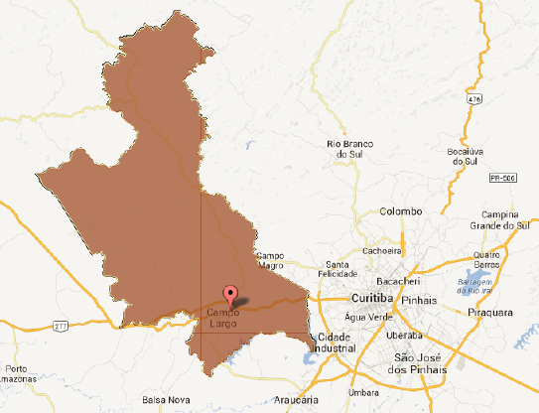
Campo Largo
Região Metropolitana de Curitiba;
112.637 habitantes (IBGE 2010);
120.730 habitantes ( IBGE 2013);
IDH-M: 0,745 (648º nacional)
17º. Mais rico do Paraná em PIB;
152º. Melhor distribuição de renda do estado;

Slide 5
Campo Largo, PR:
Investimento em saúde: 17,6% da receita/2012 (IPARDES)
18 unidades de saúde
20 ESF
2 hospitais conveniados ao SUS
1 NIS III
2 CAPS ( CAPS II + CAPS-AD )
1 Unidade de atendimentos emergenciais (CMH)

Slide 6
UBS ITABOA
Duas ESF (dois médicos, duas técnicas em enfermagem, duas enfermeiras);
uma ESB (uma dentista, uma TSB, uma ASB);
um dentista 20h, uma ASB;
uma pediatra 20h, uma ginecologista-obstetra 04h, uma fonoaudióloga 04h;
uma recepcionista, um auxiliar de farmácia, uma serviços gerais (todas 40h);
08 ACS;
população estimada: 9.231 habitantes.

Slide 7
UBS ITABOA
Estrutura física com necessidade de reformas;
recursos humanos insuficientes; alta rotatividade;
modelo: UBS mista; médico-centrado;
atendimento por demanda livre ou agendamento;
ações programáticas não bem estruturadas.

Slide 8
Ação programática antes da intervenção
sem padronização do serviço;
número incerto de usuários em acompanhamento por demanda livre;
baixa cobertura (42,9% de hipertensos; 44,2% de diabéticos);
coleta de dados prejudicada (20.000 prontuários de adultos);
sem monitoramento;
sem busca ativa;
sem vinculação com a odontologia (cobertura: 7% de hipertensos; 8,7% de diabéticos)

Slide 9
Objetivo
Melhorar a qualidade geral de atenção à saúde do hipertenso e diabético na Unidade Básica de Saúde Itaboa, Campo Largo, Paraná.

Slide 10
metodologia
população-alvo: todo hipertenso e diabético da área de abrangência;
período de 04 meses ( out/13 a fev/14);
Manuais Técnicos n° 15 de Hipertensão e n° 16 de Diabetes, da Série Cadernos de Atenção Básica do Ministério da Saúde, ano 2006 (BRASIL, 2006)
Objetivo
Meta
Ações em 4 eixos (monitoramento e avaliação, organização e gestão de serviço, engajamento público e qualificação da prática clínica);

Slide 11
Ações realizadas
Criação e implementação do Programa de Atenção à Hipertensão e Diabetes da UBS ( HIPERDIA – ITABOA);
capacitação da equipe;
divulgação da existência do Programa à comunidade;
mutirão para ampliação da cobertura;
organização e atualização dos registros;
acolhimento diferenciado;
monitoramento das ações,

Slide 12
OBJETIVOS, METAS E RESULTADOS

Slide 13
1. Ampliar a cobertura da atenção ao hipertenso e diabético
ampliar a cobertura do programa de atenção ao hipertenso na unidade de saúde para 23%.
TOTAL: 1.404 hipertensos
1º mês: 100 ( 7,1%)
2º mês: 185 (13,2%)
3º mês: 275 (19,6%)
4º mês: 334 (23,8%)

Slide 14
1. Ampliar a cobertura da atenção ao hipertenso e diabético
cadastrar 50% dos hipertensos da área de abrangência no SIAB.
Abr/13: 603 (42,9%) hiper-
tensos cadastrados no SIAB
TOTAL: 1.404 hipertensos
1º mês: 619 (44,1%)
2º mês: 701 (49,9%)
3º mês: 701 (49,9%)
4º mês: 701 (49,9%)

Slide 15
1. Ampliar a cobertura da atenção ao hipertenso e diabético
ampliar a cobertura do programa de atenção ao diabético na unidade de saúde para 23%.
TOTAL: 346 diabéticos
1º mês: 32 ( 9,2%)
2º mês: 66 (19,1%)
3º mês: 99 (28,6%)
4º mês: 119 (34,4%)

Slide 16
1. Ampliar a cobertura da atenção ao hipertenso e diabético
cadastrar 50% dos diabéticos da área de abrangência no SIAB.
Abr/13: 153 (44,2%) diabé-
ticos cadastrados no SIAB
TOTAL: 346 diabéticos
1º mês: 169 (48,8%)
2º mês: 186 (53,4%)
3º mês: 186 (53,4%)
4º mês: 186 (53,4%)

Slide 17
2. Melhorar a adesão ao programa
fazer busca ativa a 100% dos hipertensos faltosos às consultas.
fazer busca ativa a 100% dos diabéticos faltosos às consultas.
HIPERTENSOS: houveram somente 04 faltosos, 02 com busca ativa (50%)
DIABÉTICOS: houveram somente 02 faltosos, 01 com busca ativa (50%)

Slide 18
3. Melhorar a qualidade do atendimento
realizar exame clínico apropriado em 100% dos hipertensos.
Mês 1: 98 (98,0%)
Mês 2: 183 (98,9%)
Mês 3: 273 (99,3%)
Mês 4: 329 (98,5%)
Média: 98,7%

Slide 19
3. Melhorar a qualidade do atendimento
realizar exame clínico apropriado em 100% dos diabéticos.
Mês 1: 31(96,9%)
Mês 2: 65(98,5%)
Mês 3: 98 (99,0%)
Mês 4: 117 (98,3%)
Média: 98,2%

Slide 20
3. Melhorar a qualidade do atendimento
garantir a 100% dos hipertensos a realização de exames complementares em dia de acordo com o protocolo.
Mês 1: 07 ( 7,0%)
Mês 2: 22 (11,9%)
Mês 3: 41 (14,9%)
Mês 4: 65 (19,5 %)

Slide 21
3. Melhorar a qualidade do atendimento
garantir a 100% dos diabéticos a realização de exames complementares em dia de acordo com o protocolo.
Mês 1: 01(3,1%)
Mês 2: 06 (9,1%)
Mês 3: 13 (13,1%)
Mês 4: 21 (17,6%)

Slide 22
3. Melhorar a qualidade do atendimento
garantir a totalidade da prescrição de medicamentos da farmácia popular para 100% dos hipertensos cadastrados na unidade de saúde.
Mês 1: 87 (95,6%)
Mês 2: 163 (93,7%)
Mês 3: 238 (91,9%)
Mês 4: 293 (92,1%)
média de 93,3%

Slide 23
3. Melhorar a qualidade do atendimento
garantir a totalidade da prescrição de medicamentos da farmácia popular para 100% dos diabéticos cadastrados na unidade de saúde.
Mês 1: 29 (90,6%)
Mês 2: 59 (89,4%)
Mês 3: 85 (85,9%)
Mês 4: 104 (87,4%)
média de 88,3%

Slide 24
4. Melhorar a qualidade dos registros das informações
manter ficha de acompanhamento de 100% dos hipertensos cadastrados na unidade de saúde.
Mês 1: 99 (99,0%)
Mês 2: 184(99,5%)
Mês 3: 274 (99,6%)
Mês 4: 333 (99,7%)
média de 99,5%

Slide 25
4. Melhorar a qualidade dos registros das informações
manter ficha de acompanhamento de 100% dos diabéticos cadastrados na unidade de saúde.
Mês 1: 31 (96,9%)
Mês 2: 65 (98,5%)
Mês 3: 98 (99,0%)
Mês 4: 118 (99,2%)
média de 98,5%

Slide 26
5. mapear pacientes de risco para doença cardiovascular:
realizar estratificação do risco cardiovascular em 100% dos hipertensos cadastrados na unidade de saúde.
realizar estratificação do risco cardiovascular em 100% dos diabéticos cadastrados na unidade de saúde.
Todos os hipertensos e diabéticos realizaram estratificação de risco cardiovascular.

Slide 27
6. aumentar as ações de promoção à saúde
garantir avaliação odontológica a 22% dos hipertensos.
Mês 1: 09 ( 9,0%)
Mês 2: 16 ( 8,6%)
Mês 3: 26 ( 9,5%)
Mês 4: 43 (12,9%)

Slide 28
6. aumentar as ações de promoção à saúde
garantir avaliação odontológica a 22% dos diabéticos.
Mês 1: 04 (12,5%)
Mês 2: 07 (10,6%)
Mês 3: 10 (10,1%)
Mês 4: 17 (14,3%)

Slide 29
6. aumentar as ações de promoção à saúde
garantir orientação nutricional sobre alimentação saudável a 100% dos hipertensos e a 100% dos diabéticos.
garantir orientação em relação à prática de atividade física regular a 100% dos hipertensos e a 100% dos diabéticos.
garantir orientação sobre os riscos do tabagismo a 100% dos hipertensos.
TODOS OS HIPERTENSOS E DIABÉTICOS receberam as orientações acima referidas, exceto uma usuária portadora de quadro demencial, desacompanhada no momento da consulta.

Slide 30
Discussão
melhora na qualidade de atenção
padronização do serviço;
vinculação da odontologia;
maior entrosamento e qualificação da equipe;
impacto na comunidade;
maior conhecimento acerca do usuário.

Slide 31
Reflexões sobre o curso
Expectativas iniciais
Aprendizado para promover melhorias no serviço
Significado do curso para a prática profissional
Melhoria na qualidade do serviço
Aprendizados mais relevantes
Como intervir
Trabalho em Equipe
Crescimento pessoal e profissional

Slide 32
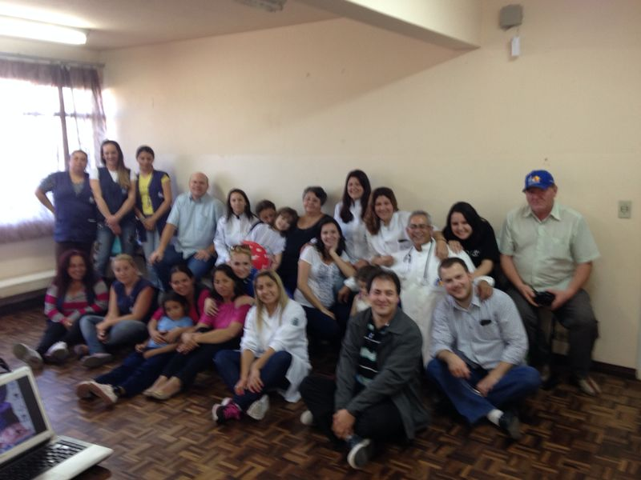
Obrigado !

Slide 33
referências
BRASIL. Ministério da Saúde. Departamento de Atenção Básica. Área Técnica de Diabetes e Hipertensão Arterial. Hipertensão arterial sistêmica (HAS) e Diabetes Mellitus (DM): protocolo / Ministério da Saúde, Departamento de Atenção Básica. Área Técnica de Diabetes e Hipertensão Arterial. - Brasília: Ministério da Saúde, 2001.
BRASIL. Ministério da Saúde. Secretaria de Atenção à Saúde. Departamento de Atenção Básica. Hipertensão arterial sistêmica para o Sistema Único de Saúde / Ministério da Saúde, Secretaria de Atenção à Saúde, Departamento de Atenção Básica. – Brasília: Ministério da Saúde, 2006. 58 p. – (Cadernos de Atenção Básica; 15) (Série A. Normas e Manuais Técnicos)
BRASIL. Ministério da Saúde. Secretaria de Atenção à Saúde. Departamento de Atenção Básica. Diabetes Mellitus / Ministério da Saúde, Secretaria de Atenção à Saúde, Departamento de Atenção Básica. – Brasília: Ministério da Saúde, 2006.64 p. il. – (Cadernos de Atenção Básica, n. 16) (Série A. Normas e Manuais Técnicos)

Slide 34
referências
BRASIL. Ministério da Saúde. Sistema de Cadastramento e Acompanhamento de Hipertensos e Diabéticos (SISHIPERDIA) do Ministério da Saúde. Disponível em: <http://hiperdia.datasus.gov.br/> Acesso em: 06 out. 2013.
BRASIL. Ministério da Saúde. Secretaria de Assistência à Saúde/ DAB – DATASUS. SIAB – Sistema de Informação de Atenção Básica. Consolidado das Famílias Cadastradas do Ano de 2013. Município: Campo Largo. Equipe: Itaboa, 19 abr 2013./ 05 jul 2013/ 18 out 2013/ 17 dez 2013/ 28 jan. 2014.
IBGE. Instituto Brasileiro de Geografia e Estatística. Disponível em: <http://www.ibge.gov.br>. Acesso em: 24 nov. 2013.
IPARDES. Instituto Paranaense de Desenvolvimento Econômico e Social. Caderno Estatístico Município Campo Largo, Dez. 2013.

Slide 35
referências
OMS (WHO). World Health Organization. WHO Department of Health Statistics and Information Systems of the Innovation, Information, Evidence and Research Cluster. World Health Statistics 2012.
PREFEITURA MUNICIPAL DE CAMPINAS. Secretaria Municipal de Saúde. Área de Assistência à Saúde do Adulto e do Idoso. Protocolo de Hipertensão Arterial Sistêmica. Disponível em: <http://www.campinas.sp.gov.br/governo/saude/atencao-a-saude/programas/saude_adulto_protocolos_hipertensao_justificativa.php> Acesso em: 06 out. 2013.

